Slide 1

Softwareentwicklung ohne Abhängigkeiten Stefan Lieser
stefan@lieser-online.de
http://refactoring-legacy-code.net

Slide 2

https://flow-design.info/buch
Vorabveröffentlichung
E-Book (PDF, mobi, epub)
Inhalt vollständig (400 Seiten)
Endgültige Version im Preis enthalten
Sonderpreis 19,95 EUR

Slide 3
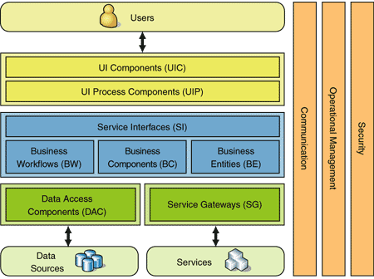

Slide 4
Korrektheit

Slide 5
Korrektheit
&
Wandelbarkeit

Slide 6
Typische Struktur von
Abhängigkeiten

Slide 7
Typische Struktur von
Abhängigkeiten
= Funktionseinheit (Methode, Klasse, etc.)
A
B
= Abhängigkeit (A ist abhängig von B)

Slide 8
Typische Struktur von
Abhängigkeiten

Slide 9
Typische Struktur von
Abhängigkeiten
Änderungen

Slide 10
Typische Struktur von
Abhängigkeiten
=>
Keine Domänenlogik,
nur Daten

Slide 11
Domänenlogik
Logik, die das Thema der Anwendung betrifft.

Slide 12
Typische Struktur von
Abhängigkeiten

Slide 13
Typische Struktur von
Abhängigkeiten
Änderungen

Slide 14
Typische Struktur von
Abhängigkeiten
Keine Domänenlogik,
nur Integration
=>

Slide 15
Integrationstests
erforderlich!!!

Slide 17
Unit Tests einfach, da keine Abhängigkeiten

Slide 18
Unit Tests aufwändig, Einsatz von Attrappen

Slide 19
Knoten = Integration
Blätter = Operationen = Domänenlogik

Slide 20
Integration Operation
Segregation Principle (IOSP)

Slide 21
Systemtests (E2E)
Integrationstests
Unittests

Slide 22
Systemtests (E2E)
Integrationstests
Unittests

Slide 23
Integration
Operation
Data
API
Integration Operation
Data API (IODA)

Slide 24
IOSP

Slide 25
Motorische Endplatte
Nervenzelle
Muskelzelle

Slide 26
Motorische Endplatte
Nervenzelle
Muskelzelle

Slide 27
Motorische Endplatte
Nervenzelle
Acetylcholin
Muskelzelle

Slide 28
Motorische Endplatte
Nervenzelle
Acetylcholin
Muskelzelle

Slide 29
Principle of Mutual
Oblivion (PoMO)
Prinzip der
gegenseitigen
Nichtbeachtung

Slide 30
PoMO

Slide 31
f1
f2
f3
f4
( a )
( x )
( y )
( z )
( b )

Slide 32
f1
f2
f3
f4
( a )
( b )
( x )
( y )
( z )

Slide 33
PoMO verletzt
(Principle of Mutual Oblivion)
-> f1 ist abhängig von f2
f1
f2
f3
f4
( a )
( b )
( x )
( y )
( z )

Slide 34
IOSP verletzt
(Integration Operation Segregation Principle)
-> f1 enthält Domänenlogik und integriert f2
f1
f2
f3
f4
( a )
( b )
( x )
( y )
( z )

Slide 35
f
f1
f2
f3
f4
( a )
( x )
( y )
( z )
( b )

Slide 36
f
IOSP
f1
f2
f3
f4
( a )
( x )
( y )
( z )
( b )
PoMO

Slide 37
Flow Design:
Datenflussdiagramme
( x )
( y )
f
( x )
( z )
( y )
f2
f1
= Funktionseinheit (Methode, Klasse, etc.)
( x )
A
B
= Datenfluss (ein x fließt von A nach B)
= Verfeinerung

Slide 38
Mit Abhängigkeiten (FALSCH!!)
( x )
( y )
f
( x )
( z )
( y )
f2
f1
Y f(X x) {
return f1(x);
}
Y f1(X x) {
var z = ….
return f2(z);
}
Y f2(Z z) {
var y = …
return y;
}

Slide 39
Mit Abhängigkeiten (FALSCH!!)
( x )
( y )
f
( x )
( z )
( y )
f2
f1
Y f(X x) {
return f1(x);
}
Y f1(X x) {
var z = ….
return f2(z);
}
Y f2(Z z) {
var y = …
return y;
}
Integration
Integration +
Operation
Operation

Slide 40
Ohne Abhängigkeiten
( x )
( y )
f
( x )
( z )
( y )
f2
f1
Y f(X x) {
var z = f1(x);
var y = f2(z);
return y;
}
Z f1(X x) {
var z = ….
return z;
}
Y f2(Z z) {
var y = …
return y;
}

Slide 41
Ohne Abhängigkeiten
( x )
( y )
f
( x )
( z )
( y )
f2
f1
Y f(X x) {
var z = f1(x);
var y = f2(z);
return y;
}
Z f1(X x) {
var z = ….
return z;
}
Y f2(Z z) {
var y = …
return y;
}
Integration
Operation
Operation

Slide 42
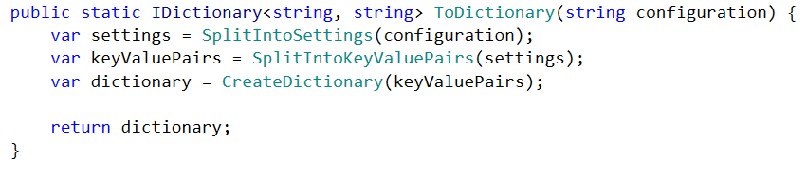


Slide 43
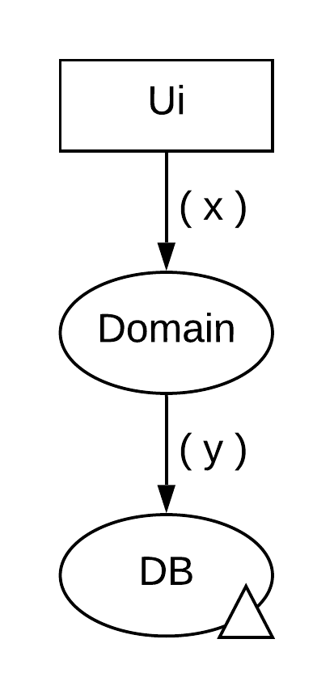
Typischer Datenfluss

Slide 44
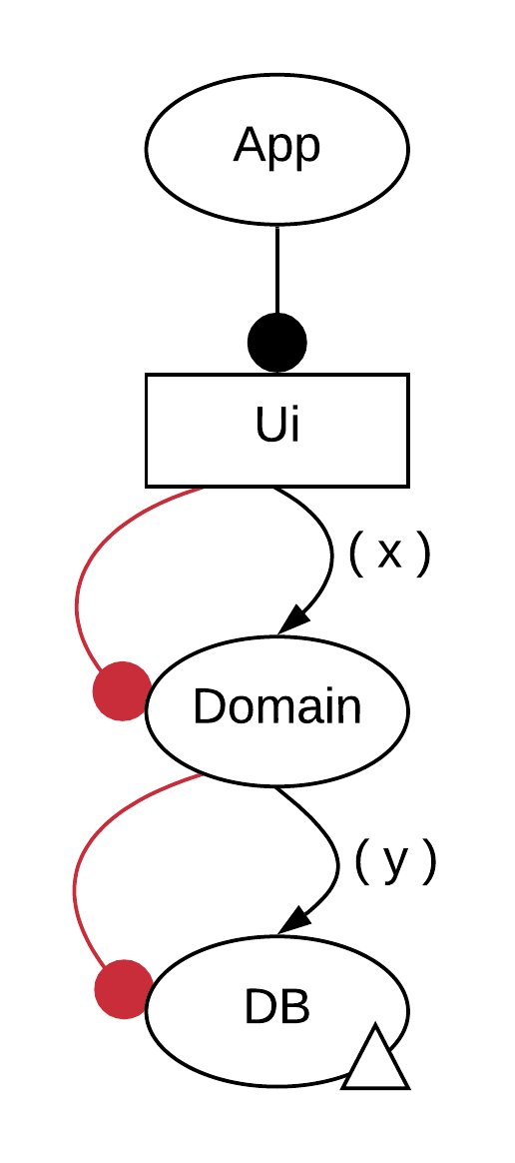
Typische Abhängigkeiten
Desktop

Slide 45
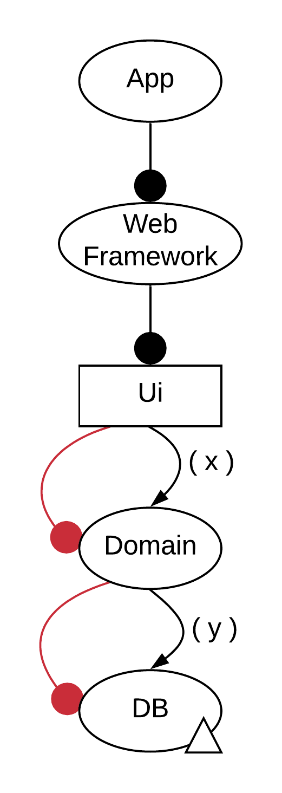
Typische Abhängigkeiten
Web

Slide 46
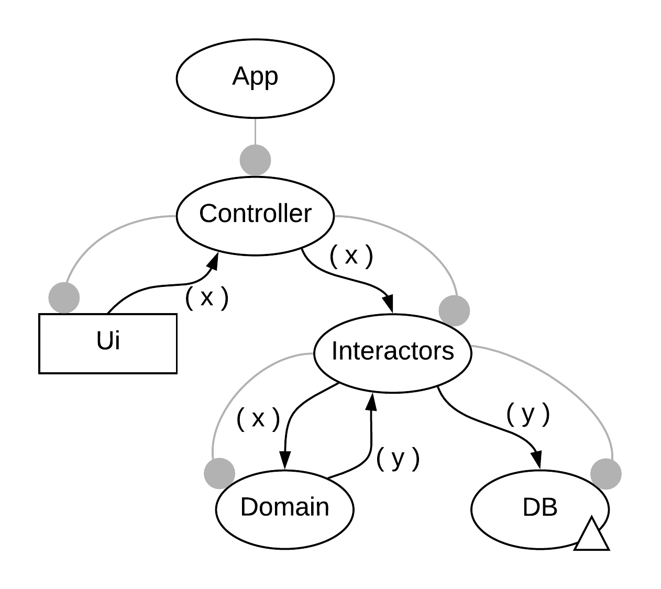
Korrekte Abhängigkeiten
Desktop

Slide 47
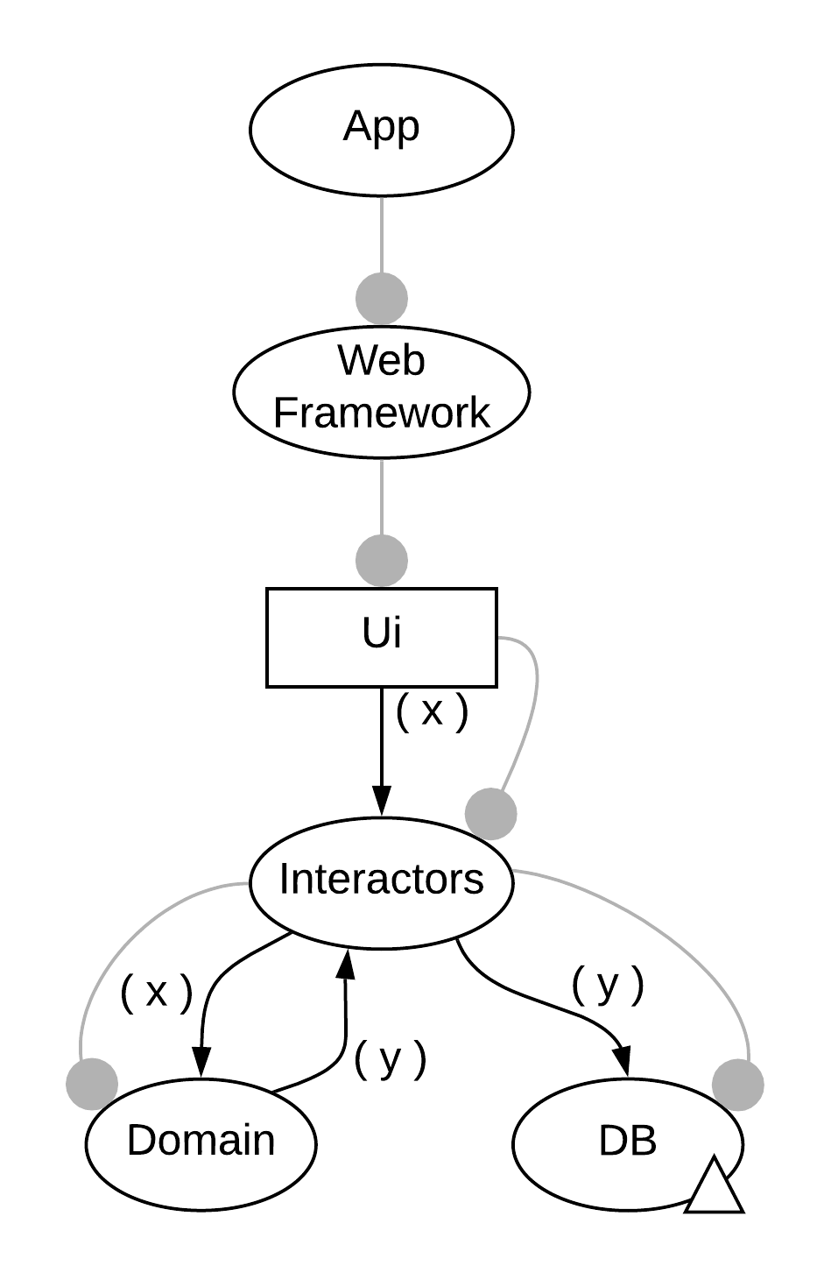
Korrekte Abhängigkeiten
Web

Slide 48
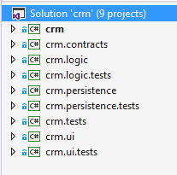
Projektstruktur

Slide 49
Projektstruktur
Application
Integration
.exe Projekt
maximale
Abhängigkeiten
Referenziert alle anderen
Projekte. Startet die
Anwendung in der Main
Methode.

Slide 50
Projektstruktur
Kontrakte
Interfaces, Datentypen
.dll Projekt
keine Abhängigkeiten

Slide 51
Projektstruktur
Komponenten
Logik, UI, Ressourcen, etc.
.dll Projekte
Keine Abhängigkeiten,
referenziert lediglich die Kontrakte.
Tests referenzieren
zugehörige Impl.

Slide 52
crm
crm.logic
crm.persistence
crm.ui
crm.contracts

Slide 53
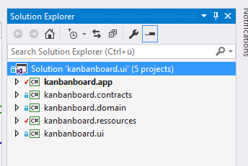

Slide 54
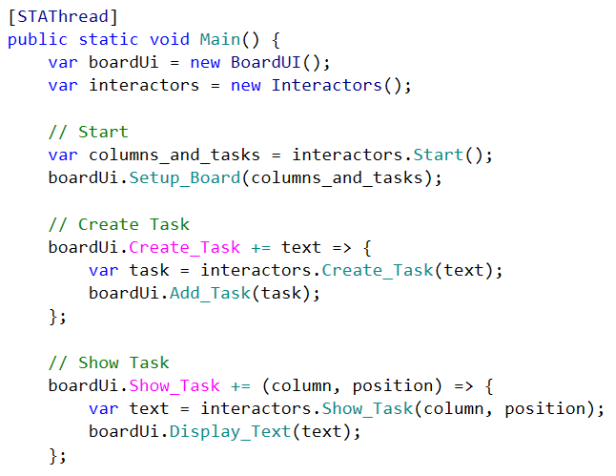

Slide 55
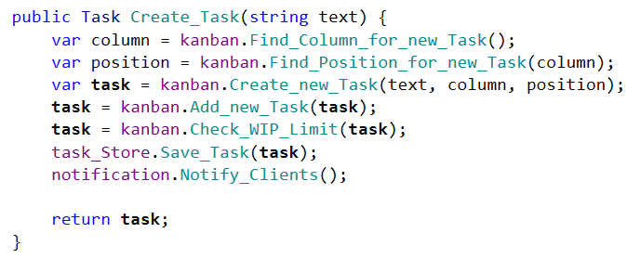

Slide 56
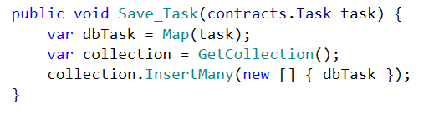

Slide 57
Integration Operation
Segregation Principle (IOSP)

Slide 58
Principle of Mutual
Oblivion (PoMO)
Prinzip der
gegenseitigen
Nichtbeachtung

Slide 59
Quellcode Beispiele
https://github.com/slieser/flowdesignbuch

Slide 60
Das nächste Webinar
30.06.2020 - 18:00
Flow Design am Beispiel
https://stefanlieser.webinarninja.com/live-webinars/365899/register
https://flow-design.info/buch

Slide 61



http://refactoring-legacy-code.net
https://twitter.com/StefanLieser
http://xing.com/profile/stefan_lieser
http://linkedin.com/in/stefanlieser

